Slide 1
LA LITERACIDAD EN EVALUACIÓN Y EL PROFESOR DE LENGUAS
HUGO A. ANDRADE MAYER
UNIVERSIDAD AUTÓNOMA DEL ESTADO DE MÉXICO

Slide 2
Suposiciones
Si eres profesor de lengua, también sabes evaluarla
Si eres profesor de lengua, también sabes diseñar exámenes

Slide 3
Algunas consideraciones sobre evaluación de lengua
Falta de énfasis en aspectos de evaluación en cursos de educación en general.
Irrelevancia de la literatura sobre evaluación de lenguas en el aula.
Enfoque en aspectos técnicos como validez y confiabilidad
Enfoque en exámenes estandarizados (DELF-DALF, Cambridge Assessment, ETS) (Brindley, 2001)
Capacitación insuficiente , compensación por aprendizaje e la práctica y uso de materiales de enseñanza. (Vogt y Tsagari, 2014).

Slide 4
Sin embargo, el profesor…
… es familiar con la evaluación en su propio contexto.
… con experiencia puede convertirse en experto y en autoridad o referencia.
… suele ser examinador o redactor de reactivos para instituciones u organismos evaluadores.
(Brindley, 2001)

Slide 5
¿Qué deberíamos saber sobre evaluación los maestros de lengua? (Brindley, 2001)
Conocer las perspectivas sociales, educativas y políticas
Definir y describir la competencia lingüística y comunicativa
Diseñar y evaluar instrumentos de evaluación

Slide 6
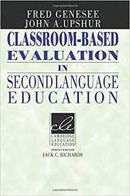
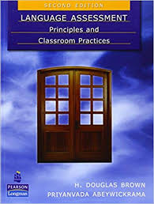
Evaluación de lenguas para docentes
Classroom based evaluation
(Genesee y Upshur, 1996)
Language assessment
(H.D. Brown, 2003)

Slide 7
Literacidad en evaluación (Davies, 2008)

Slide 8
Literacidad en evaluación
Habilidades
Metodología
Diseño de reactivos
Estadística
Análisis de exámenes
(Davies, 2008)

Slide 9
Literacidad en evaluación
Conocimiento
Experiencia en cuanto a medición, descripción y contextualización de la lengua
Principios
Uso adecuado de exámenes de lengua
Justicia, objetividad, impacto, ética
(Davies, 2008)

Slide 10
Literacidad en evaluación (Fulcher, 2013)

Slide 11
Inventario de conocimiento, habilidades y principios para evalauación de lenguas (Giraldo, 2017).

Slide 12
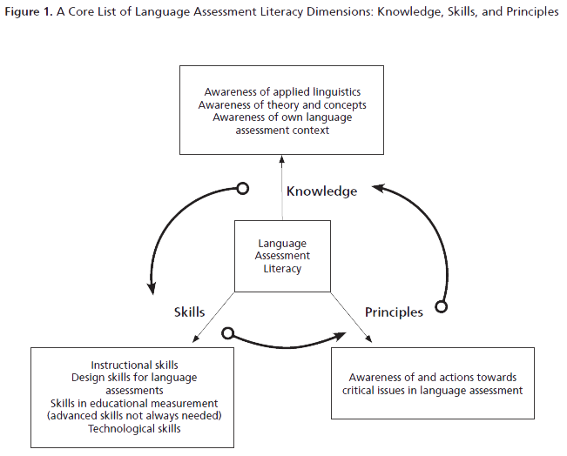

Slide 13
Niveles diferenciados de literacidad en evaluación de lenguas (Taylor, 2013)

Slide 14
Perfil de literacidad en evaluación del profesor de lengua (Taylor, 2013)

Slide 15
Conclusiones
El ser profesor de lenguas no implica tener literacidad en evaluación. Es necesario desarrollarla.
¿Es momento de impulsar a los profesores de lengua a una especialización en diseño de exámenes?

Slide 16
Conclusiones
Los programas de preparación de profesores de lengua deberían dedicar más tiempo, materias y entrenamiento a la evaluación.

Slide 17
Referencias
Bachman, L. y Palmer, A. (2010). Language Assessment in Practice. Cambridge: Cambridge University Press.
Brindley, G. (2001). Language Assessment and Professional Development. En Elder, C. et al. (Eds.) Experimenting with uncertainty: Essays in honour of Alan Davies. Cambridge: Cambridge University Press.
Brown, H.D. (2003). Language Assessment: Principles and Classroom Practices. New York: Longman.
Davies, A. (2008). Textbook trends in teaching language testing. Language Testing, 25(3), 327–347.
Inbar-Lourie, O. (2016). Language Assessment Literacy. En Shohamy, E., Iair, G. y May, S. (Eds). Language Testing and Assessment. Encyclopedia of Language and Education. Springer International Publishing. Consultado en línea el 24 de enero del 2018. DOI: 10.1007/978-3-319-02326-7_19-1

Slide 18
GRACIAS
haandradem@uaemex.mx

